Slide 1
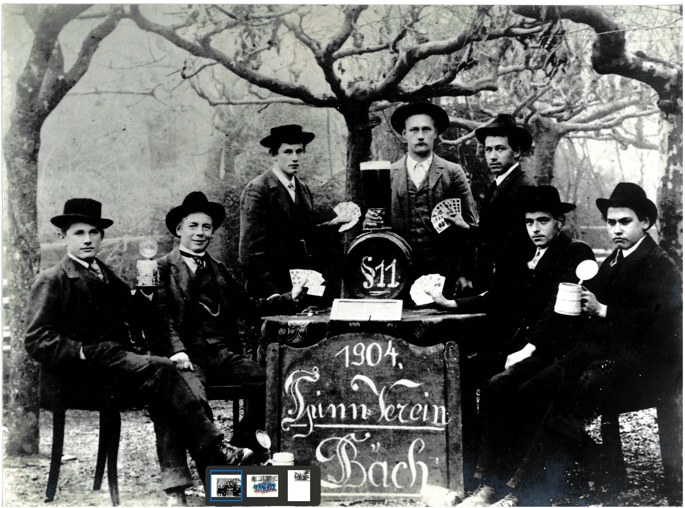
Zwischenhalt Bäch 24.11.2023
120 Jahre Spinner-Clique Bäch
(Jubiläumsumzüge 27. & 28. Januar 2024)

Slide 2
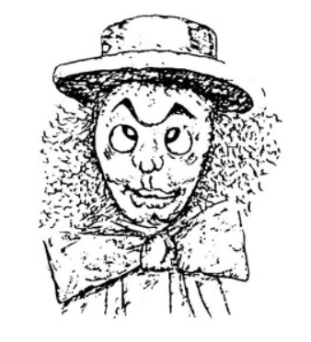

Spinner-Clique History
Die ersten Protokolle sind 1883 dokumentiert, gegründet wurde der “Spinnverein” 1904
V-R. Walter Fuchs;Johann Föllmi;Josef Müller(Susthof);Peter Hiestand (President/Narrenvater)
Karl Bühler;Tehodor Nötzli;Julius Eheim
1914 Gründung der Faschingsgesellschaft Bäch mit 20 Gründungsmitglieder Jahersbeitrag 1.00 Fr.
Hauptziel die Verteilung von Wurst und Brot an die Jugendlichen

Slide 3
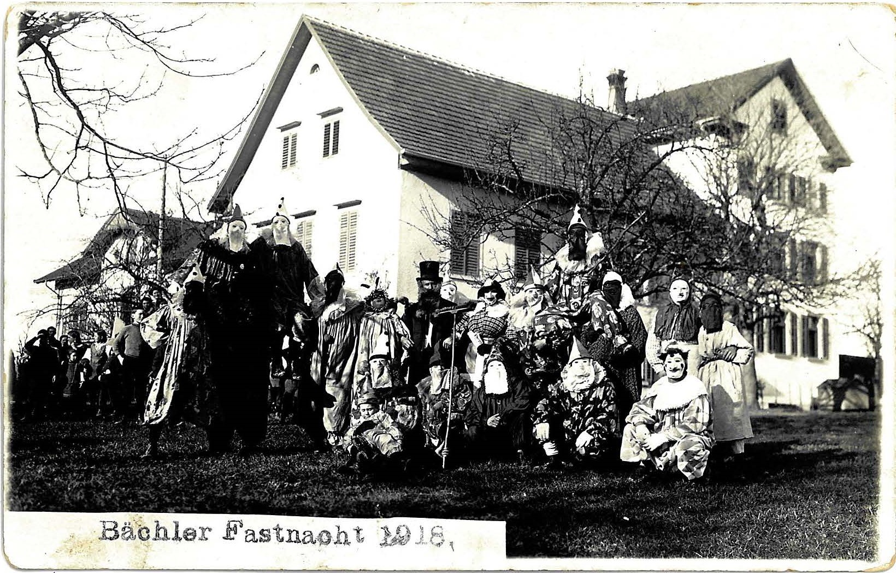
Spinner-Clique History
1922 Fasnachts-Montag Umzug mit 16 Gruppen Umzugsroute : Bäch-Freienbach-Pfäffikon-Wylen-Wollerau-Richterswil
1923 Erster Maskenball in der Bächau am Schmutziger-Donnerstag
1926 Pfarrer von Freienbach erlaubt den Schulkinder die Teilnahme am Umzug

Slide 4
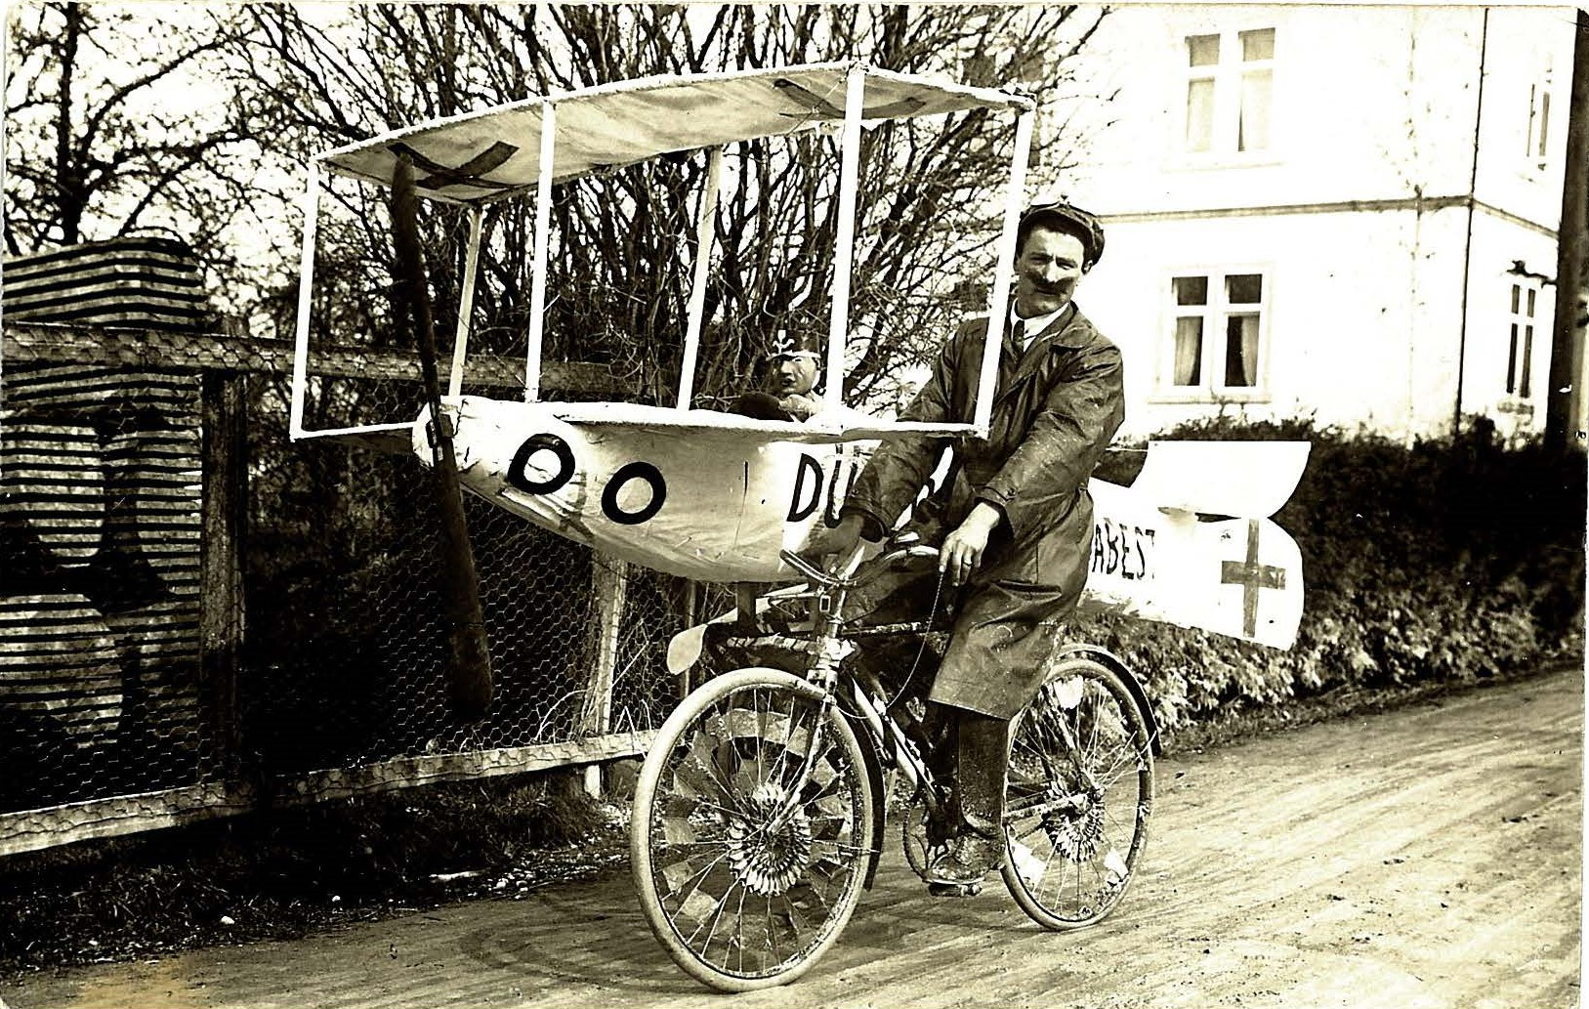
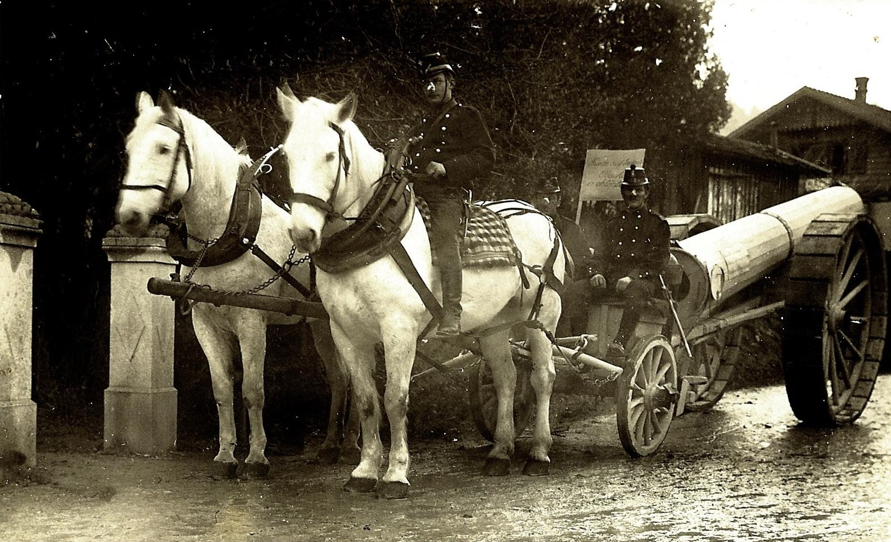
Spinner-Clique History
1922 Umzugswagen ; Flugzeug Dübendorf-Budapest mit Ex Kaiser Karl+Zita
1922 Die dicke Berta Kanone aus dem ersten Weltkrieg
1939 Wegen Seuchengefahr keine Grossanlässe
1940-44 keine Protokolle wegen Miltär-Abwesenheit
Des Aktuars
1945 Julius Müller hat einige tausend Rationsierungs-
Marken gesamelt.
So wurde die Wurstausteilet an die Kinder am
Fasnachts-Montag möglich.

Slide 5
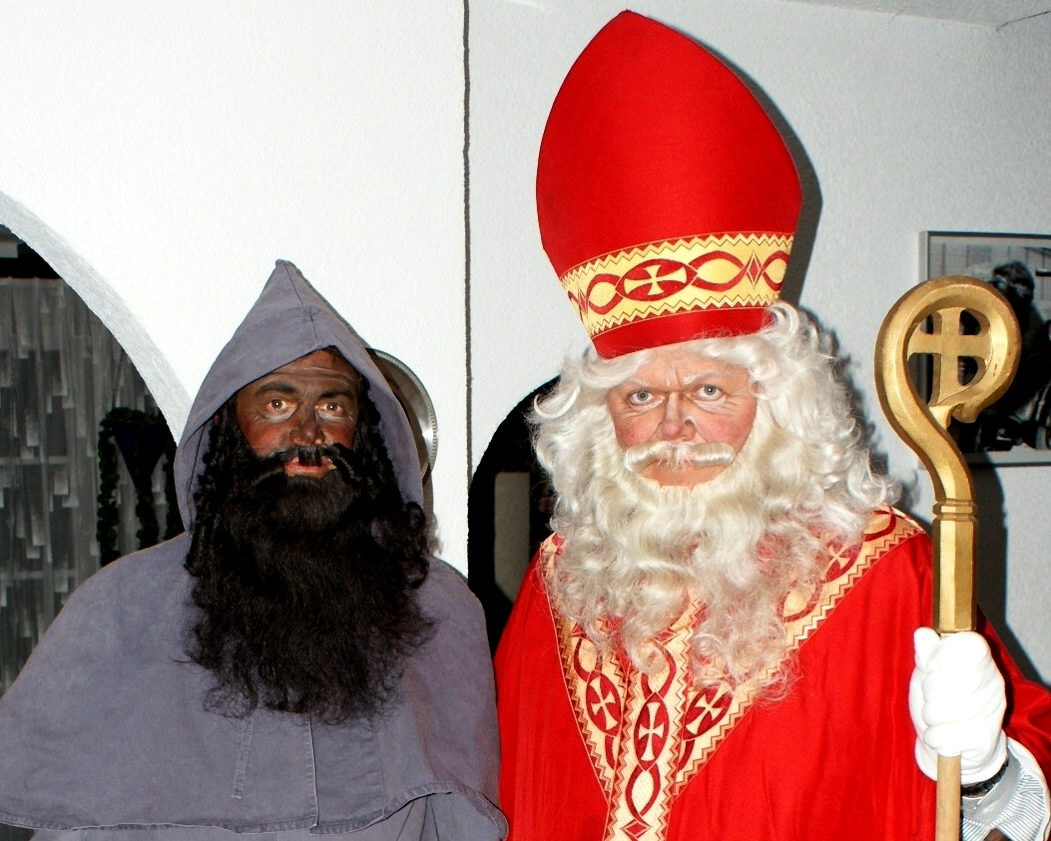
Spinner-Clique History
1950 Neue Stauten und Name wurde auf Fasnachtsgesellschaft Bäch geändert
1956 Josef Kuster stellte einen Antrag zur Anschaffung eines eigen Kostüms mit Maske
Die Geburtsstunde der Spinner-Clique. Der Entwurf des Spinners wurde von Heinrich Diethelm Lachen gemacht.
1958 Beschluss für Klausaktion: Anschaffung von 2 Klausgewändern (rot & violett). In Spitzenzeiten 70 Familien mit 190 Kindern

Slide 6
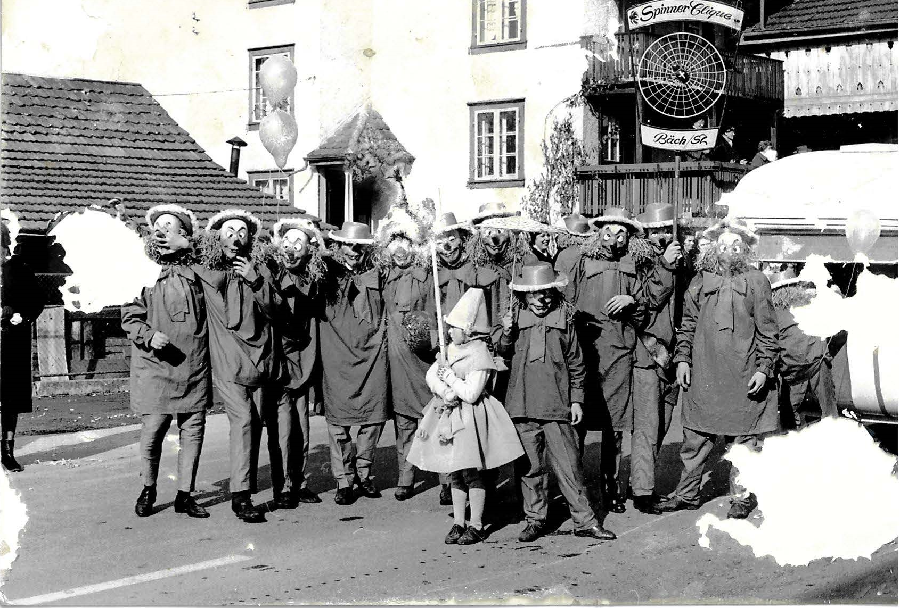
Spinner-Clique History
1959-1960 wurden einheitliche Spinnergewänder und Masken gekauft
Damals waren die Gewänder grünes Oberteil und rote Hose
1963 wurden zwei Kindergewänder angeschafft!
Diese zwei Jungs waren Walter Kümin +
Helmut Zurbuchen

Slide 7
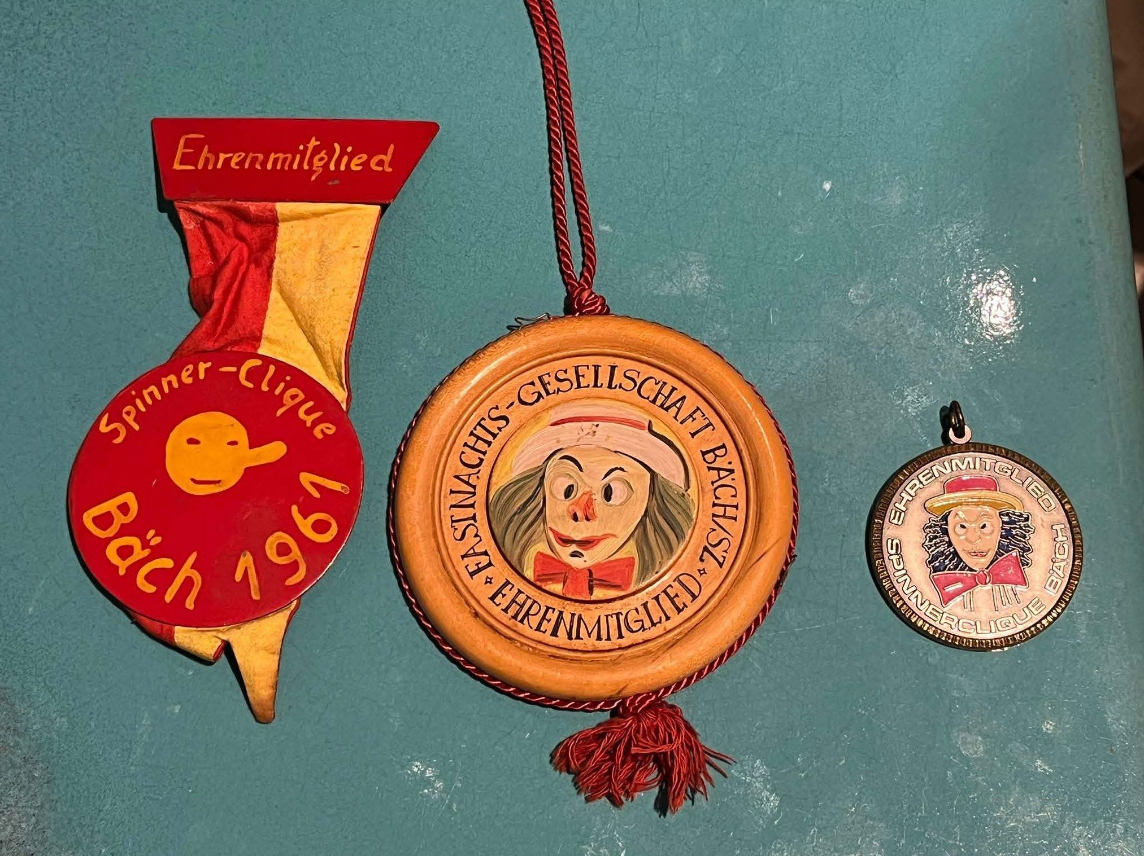
Spinner-Clique History
1961: nachweislich erstmals Ehrenmitglieder ernannt ( Oskar Gassmann)

Slide 8
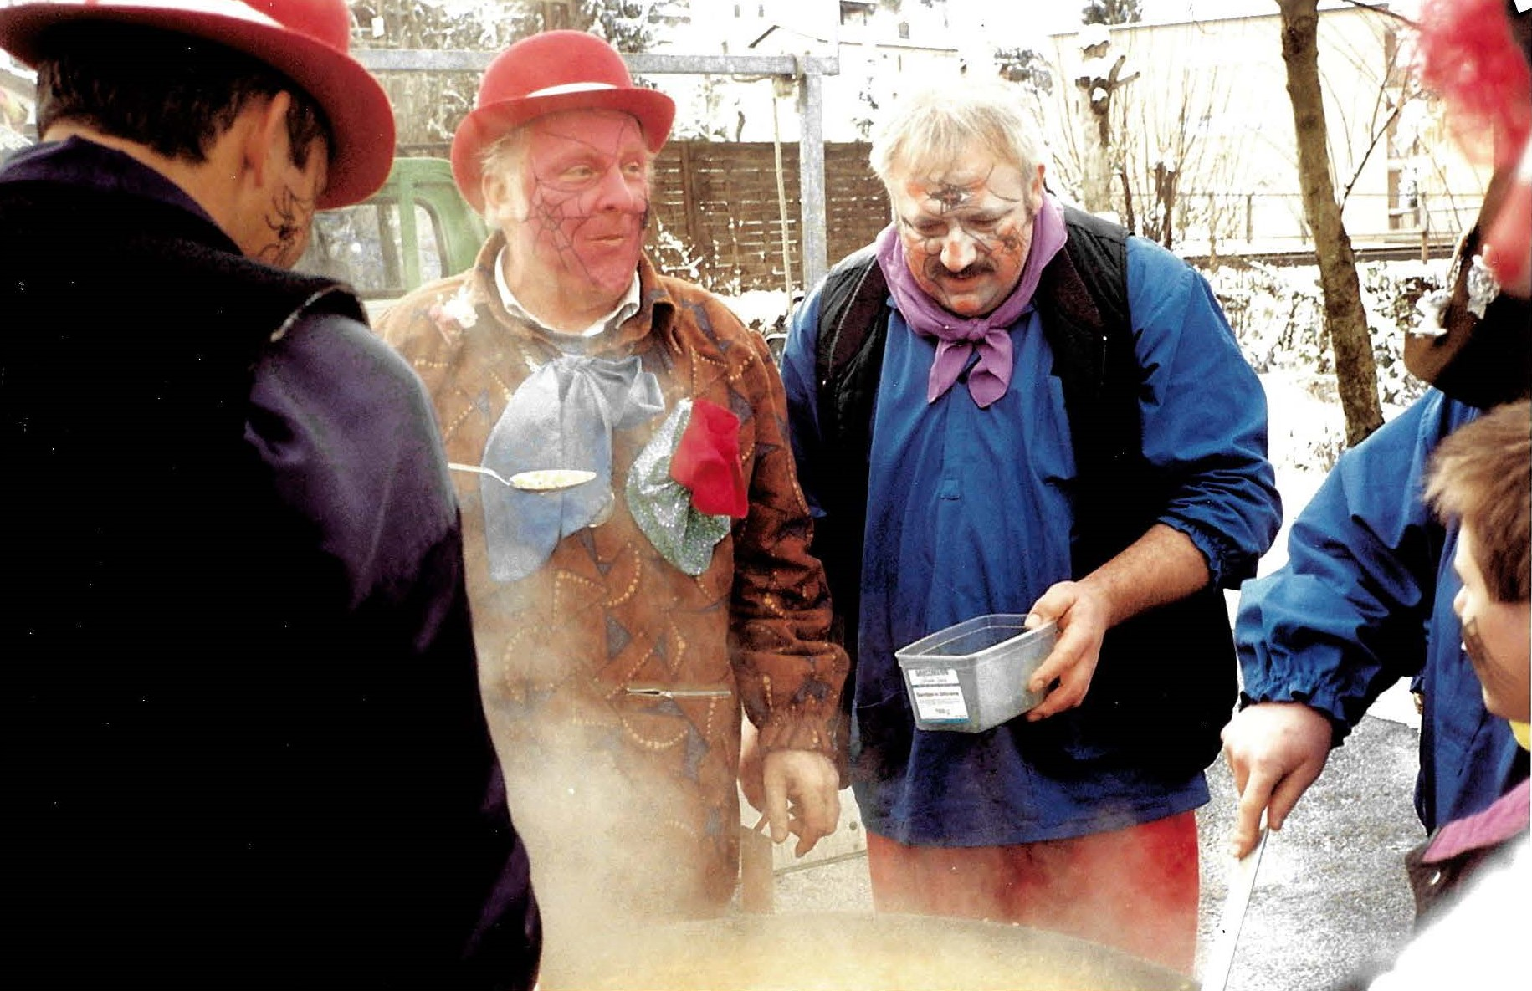
Spinner-Clique History
1963: Erstmals Ochsenschwanzsuppen-Kanone am Güdelmontag (bis ca. 2012)
1968: Gründung eigener Spinner-Guggenmusik
1974: Unterhaltungs-Abend
(anlässlich 70. Jubiläum) in der Turnhalle

Slide 9
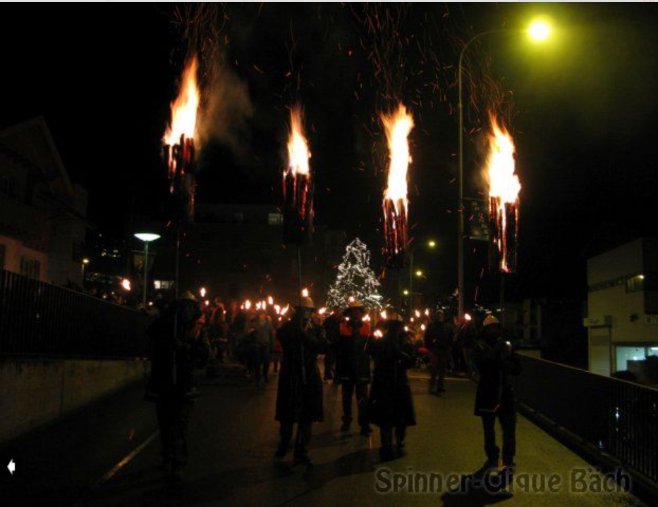
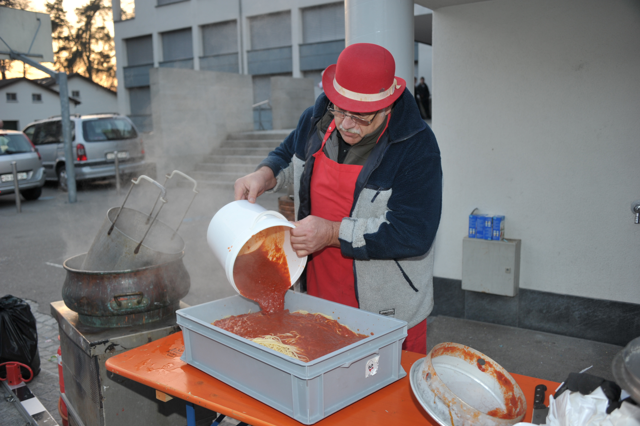
Spinner-Clique History
1976: Einführung des Fackelumzugs
1977: Trennung von Spinner-Guggenmusik -> Mischtchratzer vom Zürisee
1978: Erster Maskenball in der Turnhalle
1979: Erstes Spaghetti-Essen am Fasnachtsmontag (10kg) ca. 130kg

Slide 10
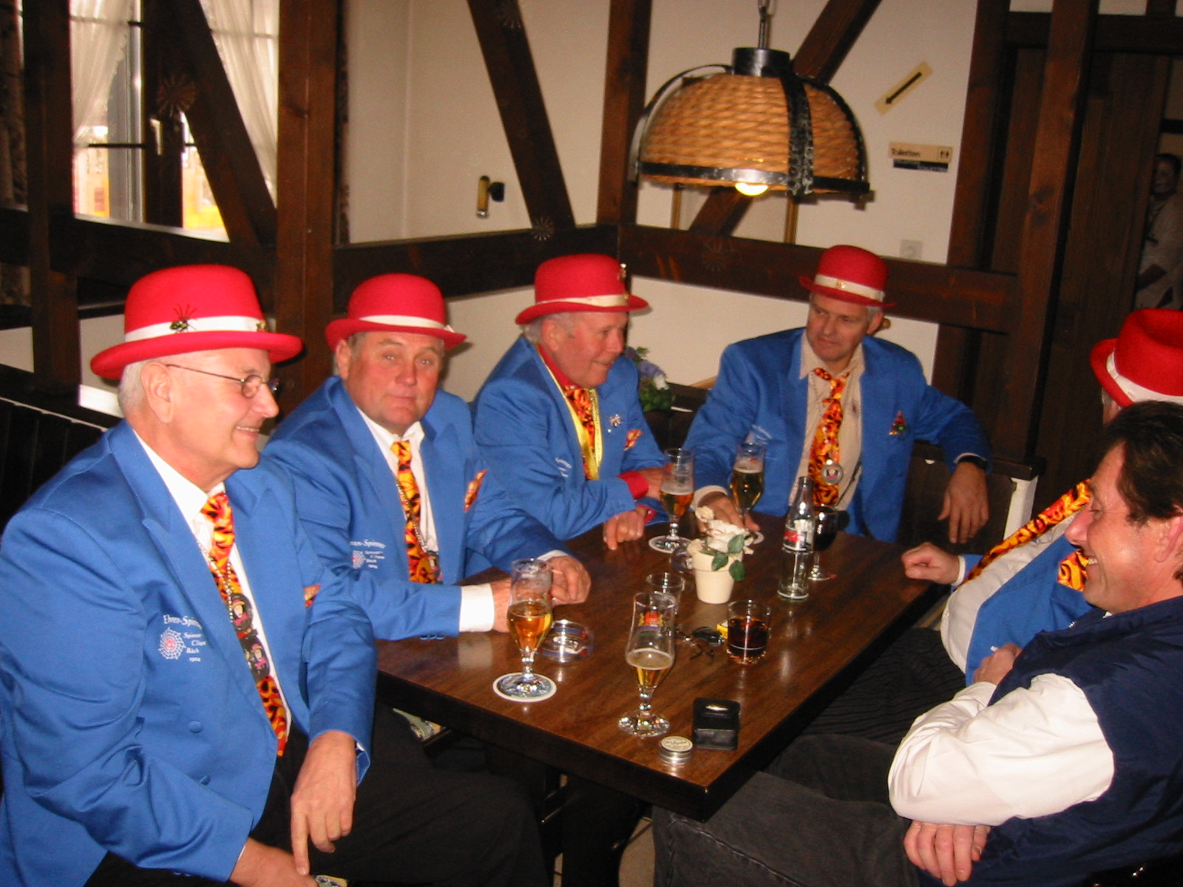
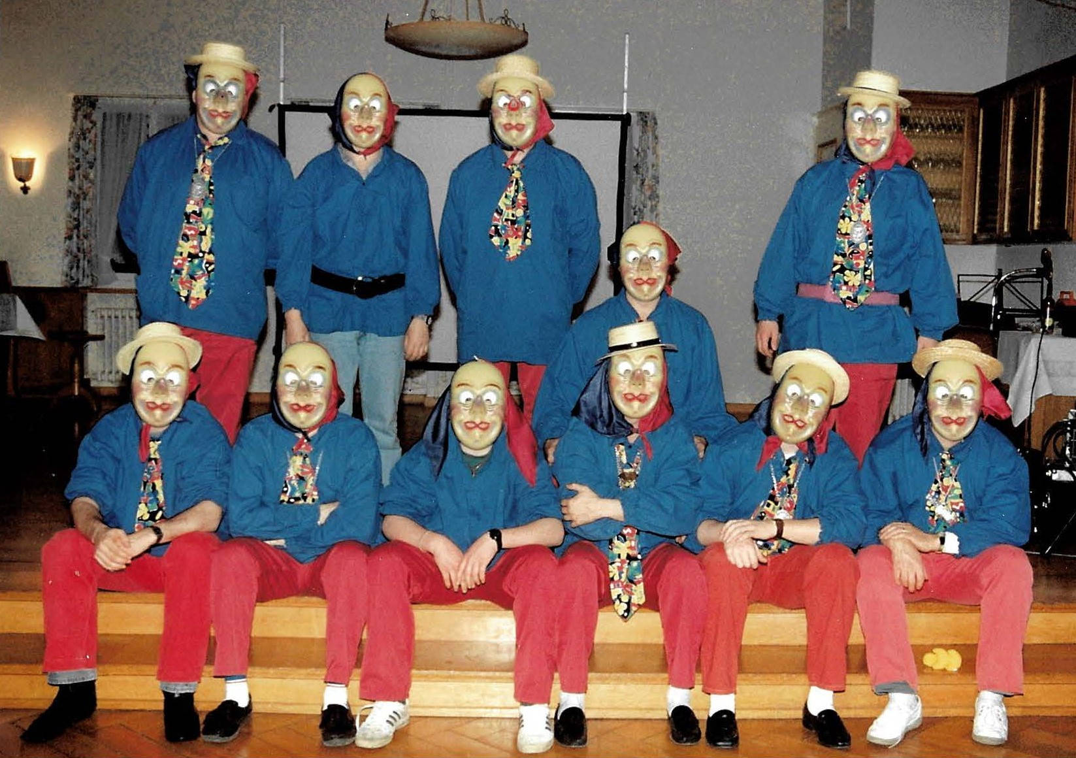
Spinner-Clique History
1980: 2. Maskenball und von da an jährlich
1991: Holzmaske wie wir sie heute kennen (früher Pappmaché)
2001: Lehrling bekommen das “L” und Stiftentaufe
2004: Ehrenspinner bekommen Frack

Slide 11
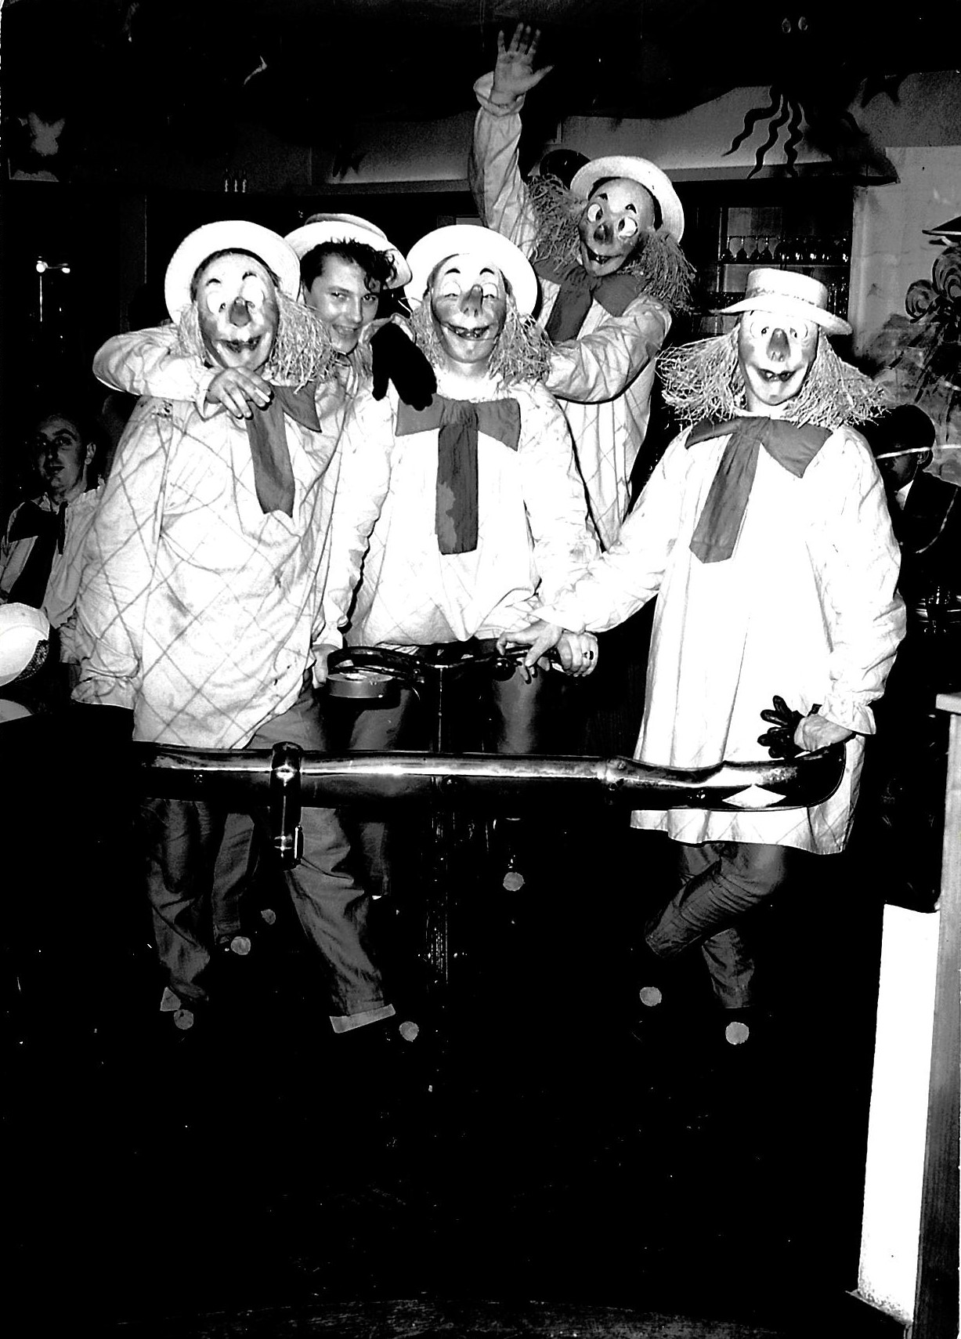
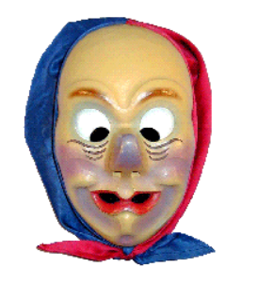
Meine persönliche Geschichte in der Fasnachtsgesellschaft:
1963 Erstmals Kinderspinner anlässlich des Umzugs in Siebnen (zusammen m. Walter Kümin)
1969 Offizieller Eintritt in die Spinner-Guggenmusik

Slide 12
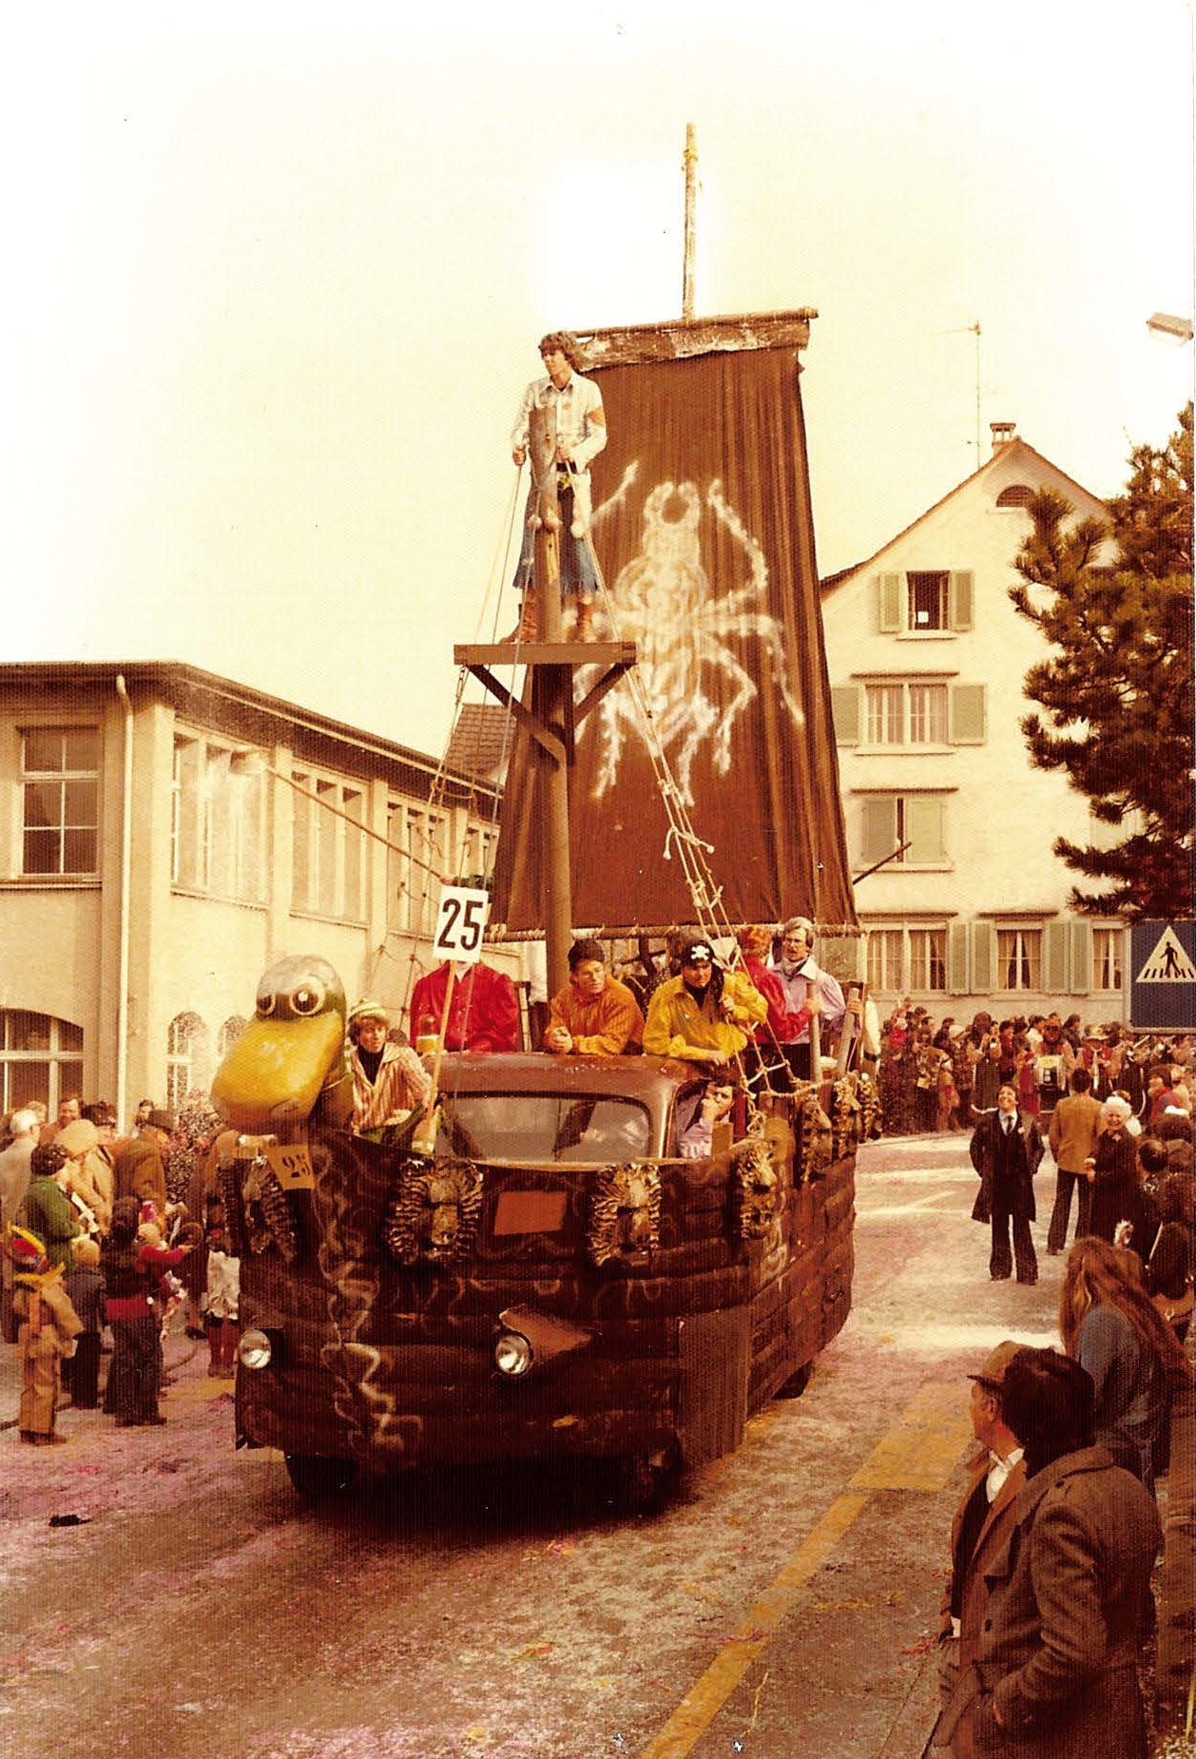
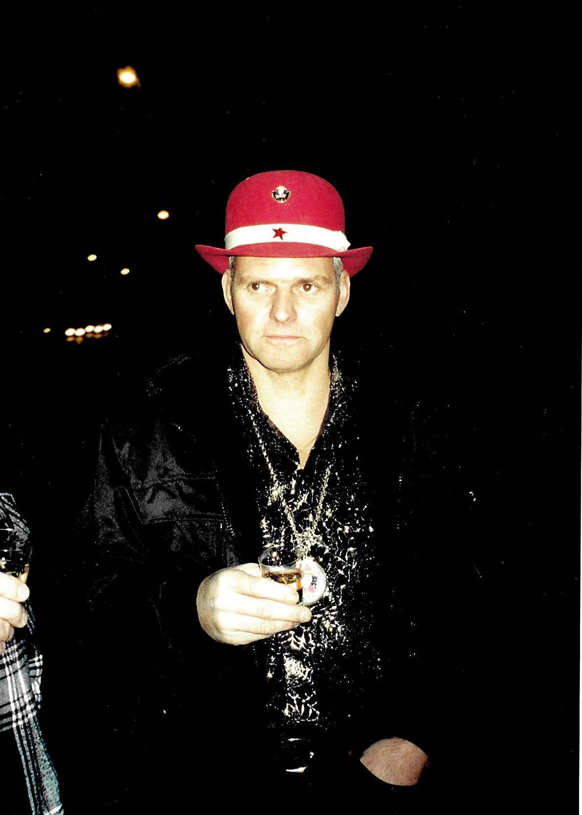
Meine persönliche Geschichte in der Fasnachtsgesellschaft:
1972 -1976 Materialverwalter
1976 - 1984 Vizepräsident

Slide 13
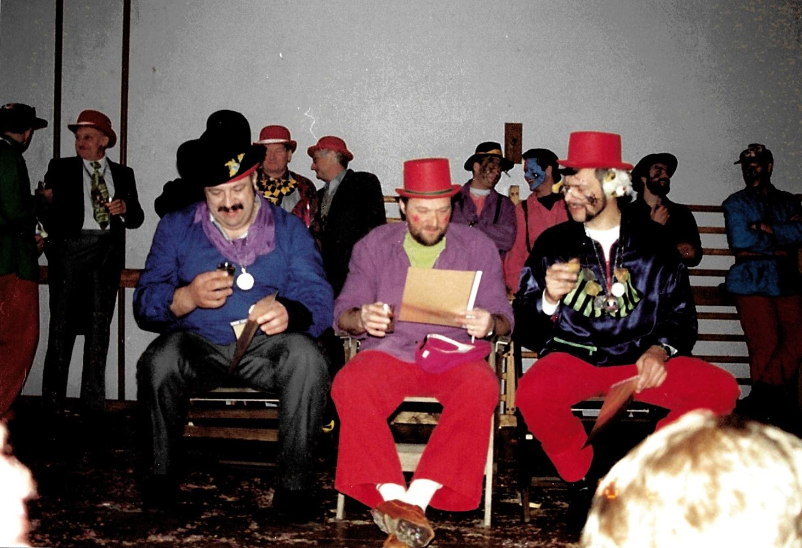
Meine persönliche Geschichte in der Fasnachtsgesellschaft:
1984 - 1989 Präsident
1991 Ehrenmitglied

Slide 14

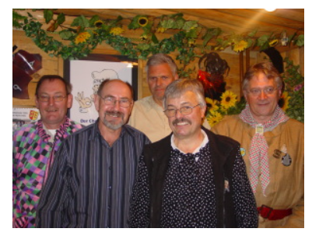
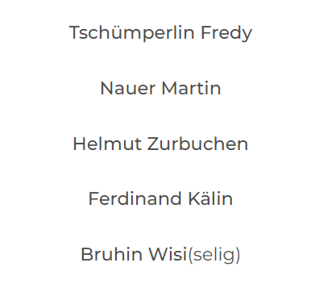
Meine persönliche Geschichte in der Fasnachtsgesellschaft:
In den 80er Jahren – HVFG Bezirksverband-Präsident

Slide 15
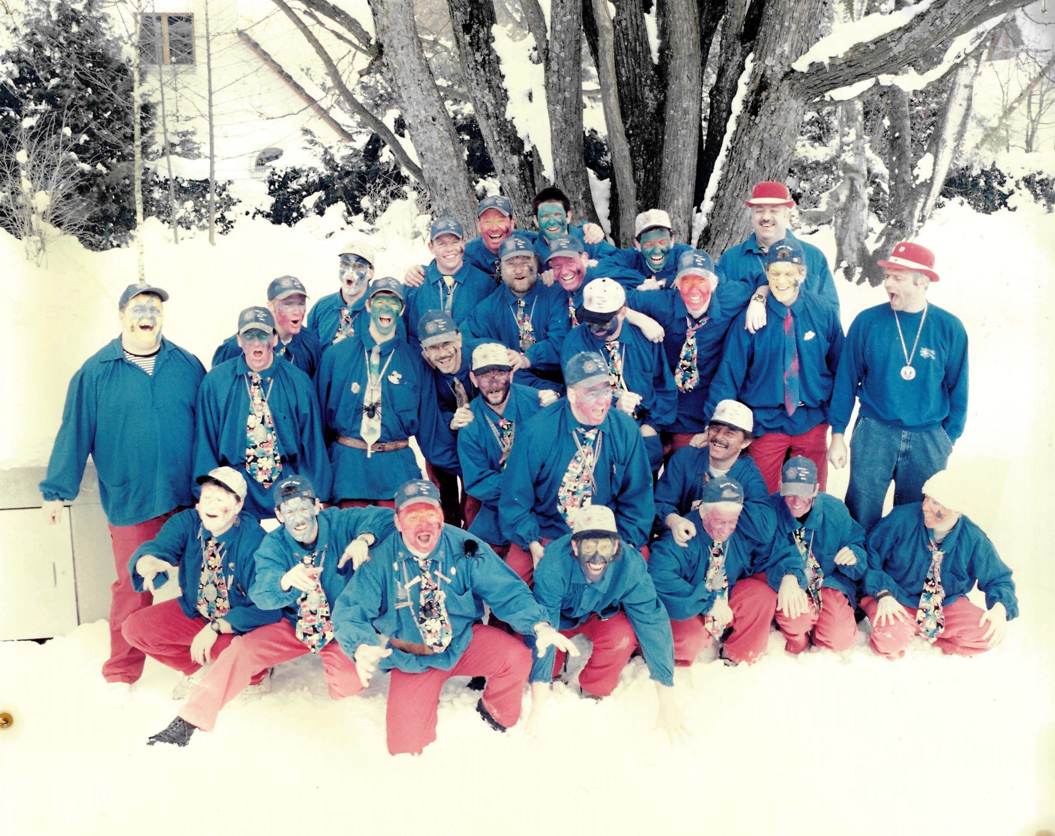

Slide 16
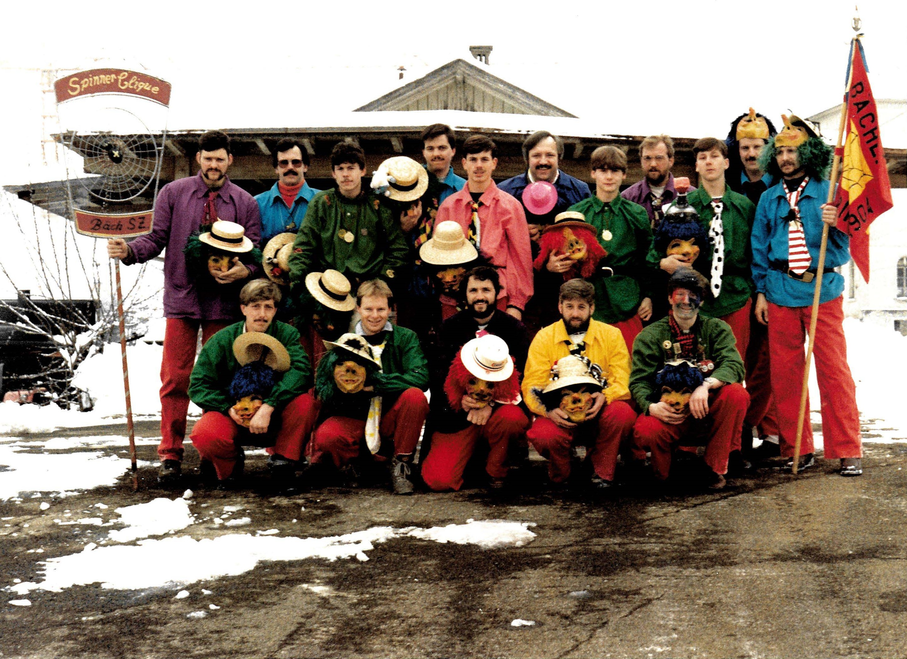

Slide 17
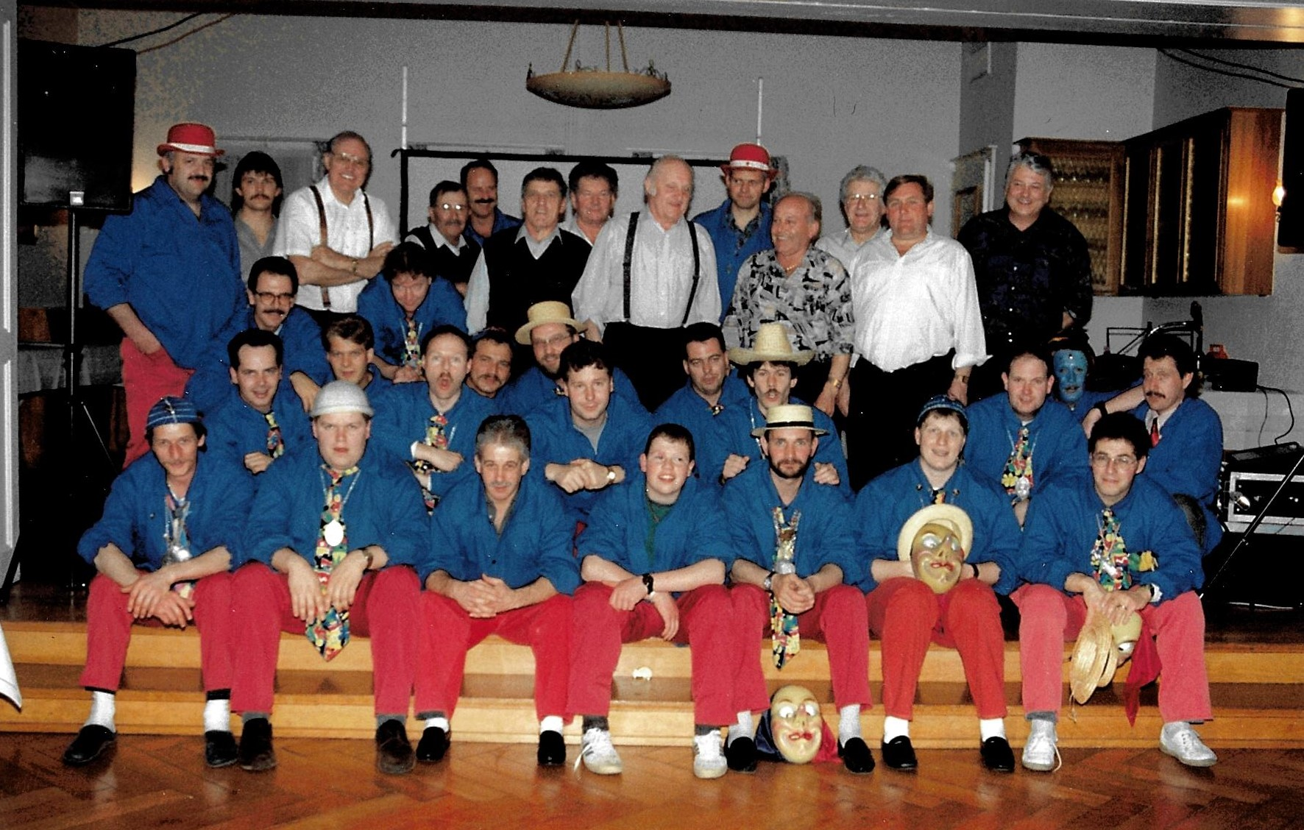

Slide 18
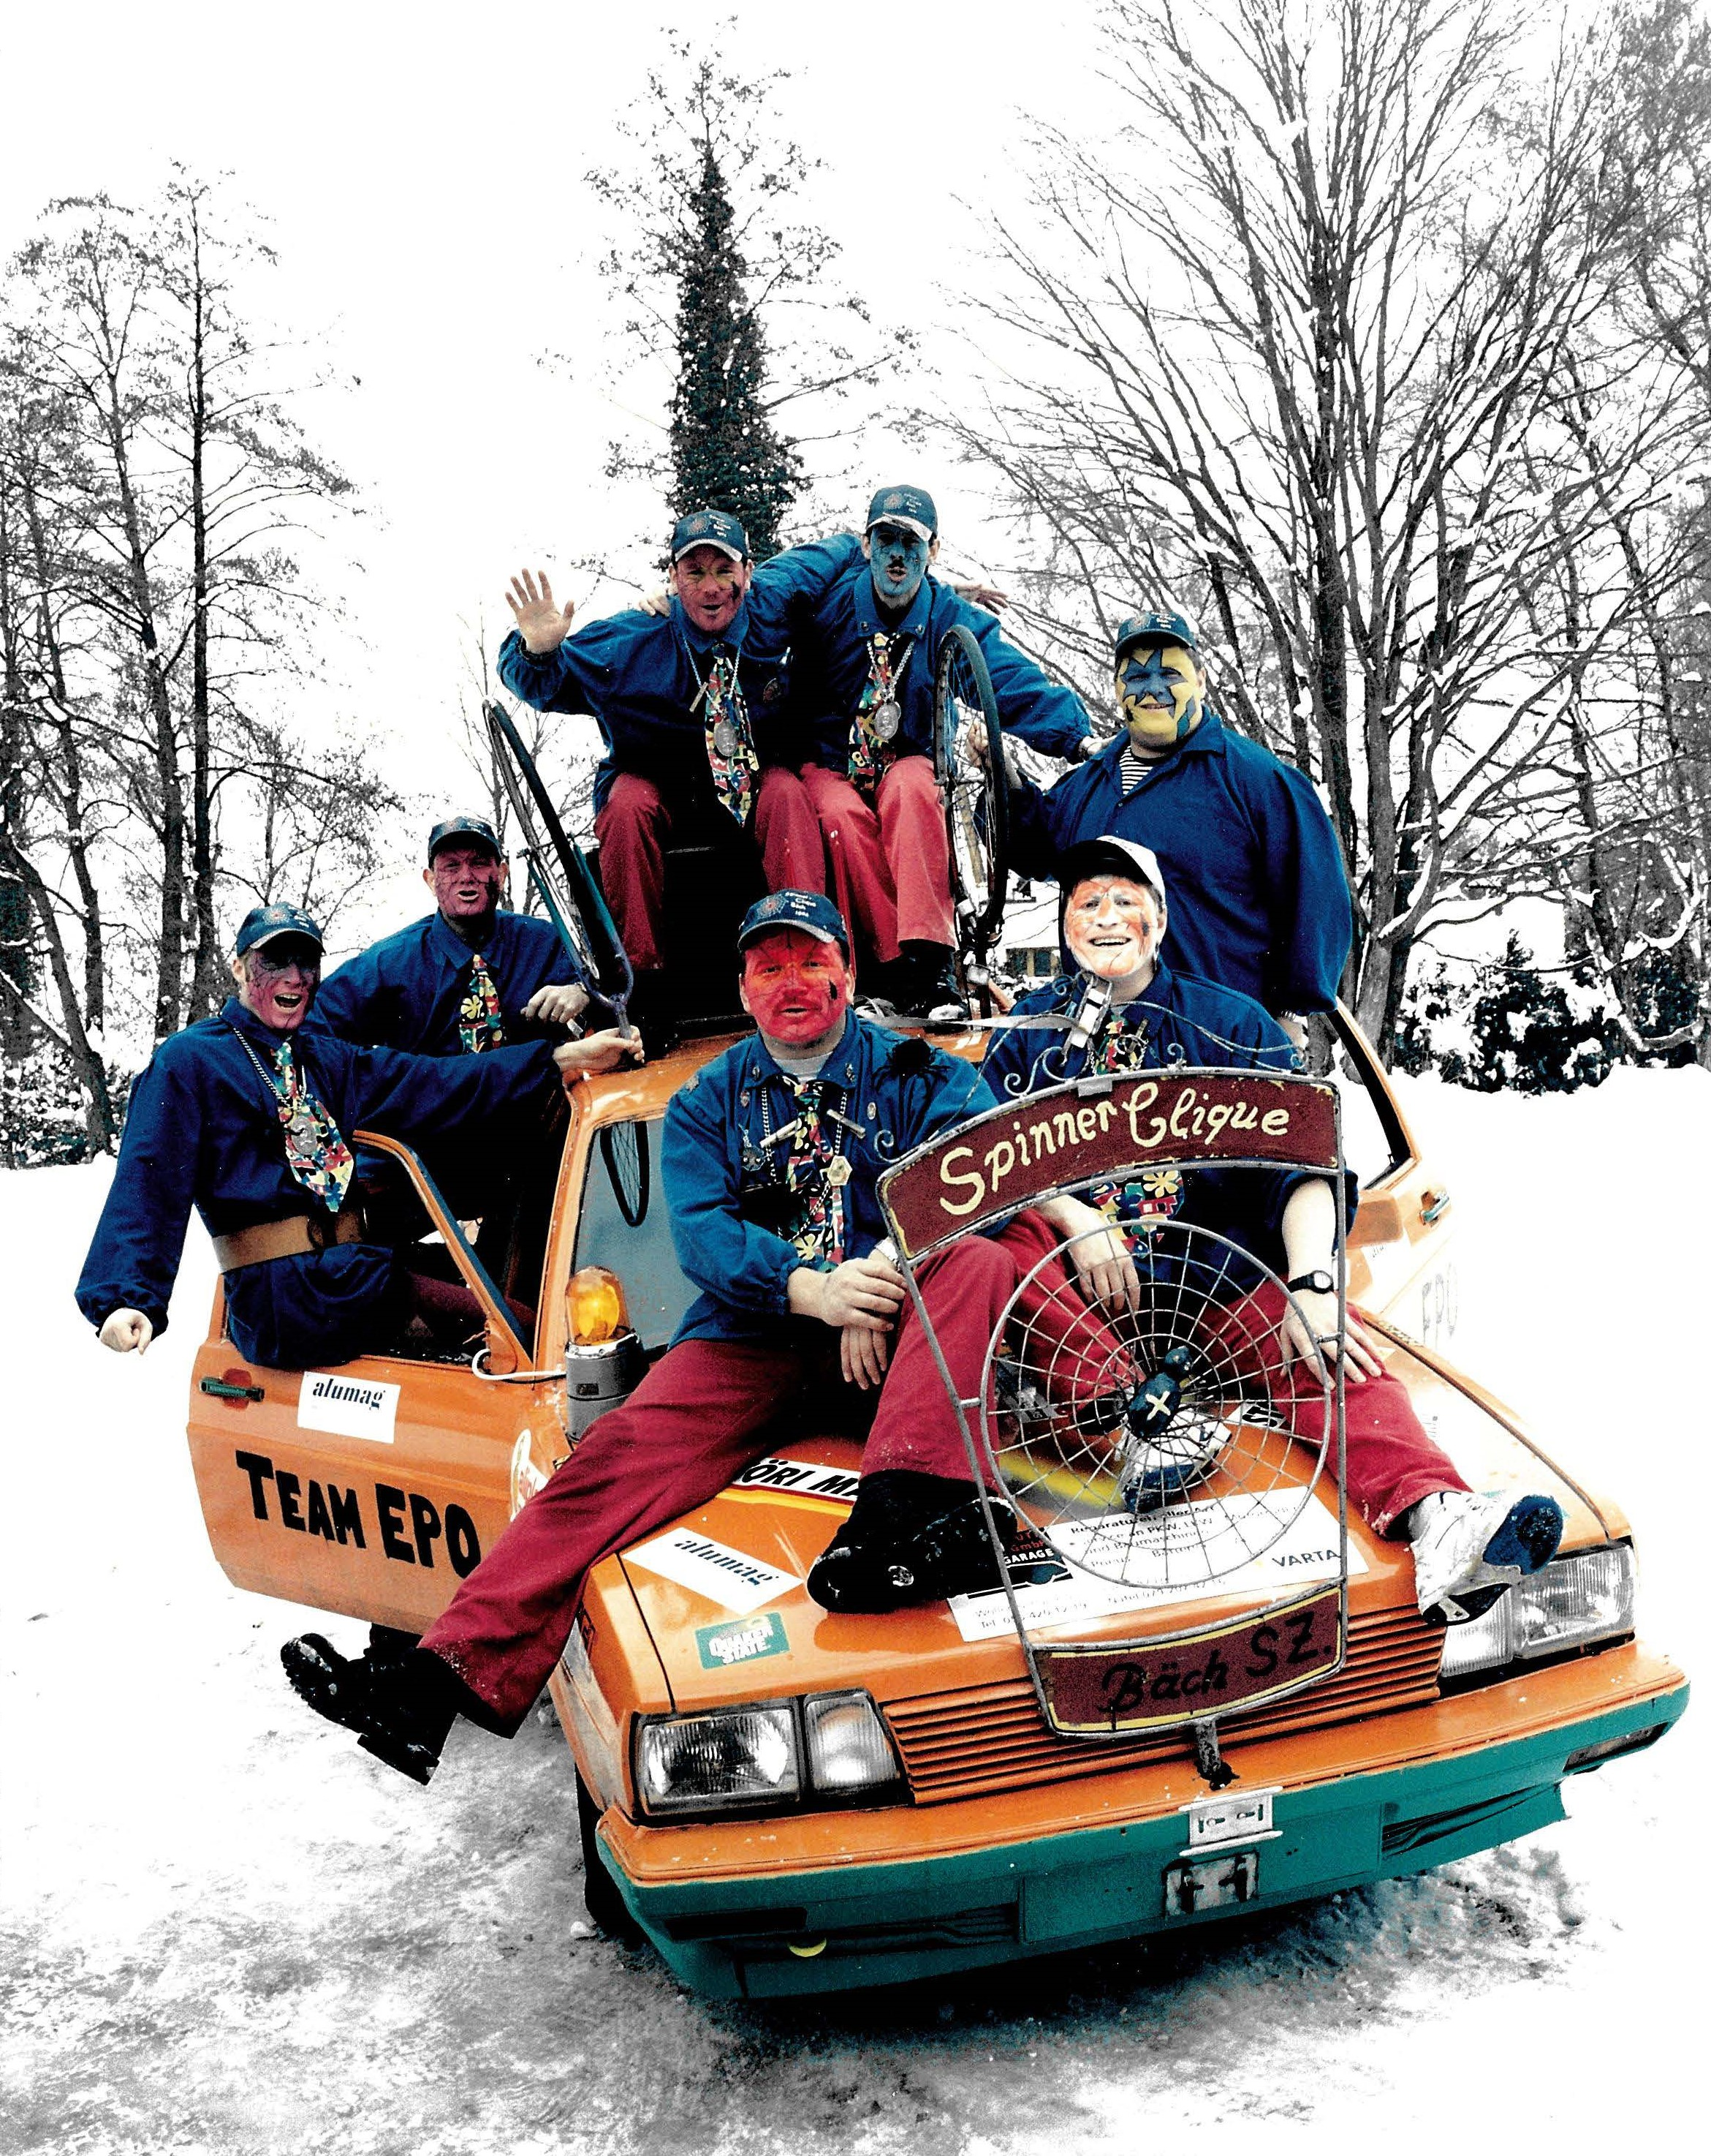
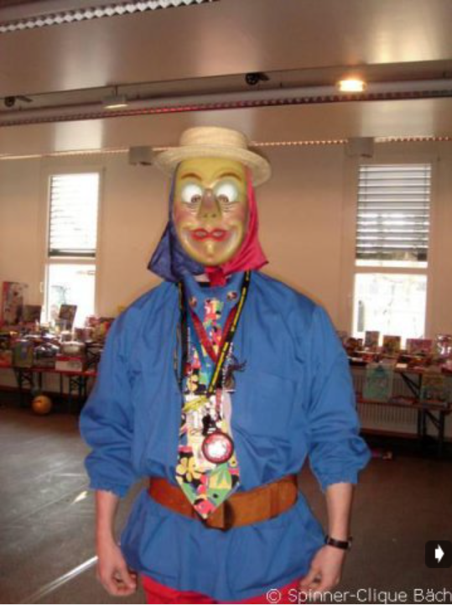

Slide 19
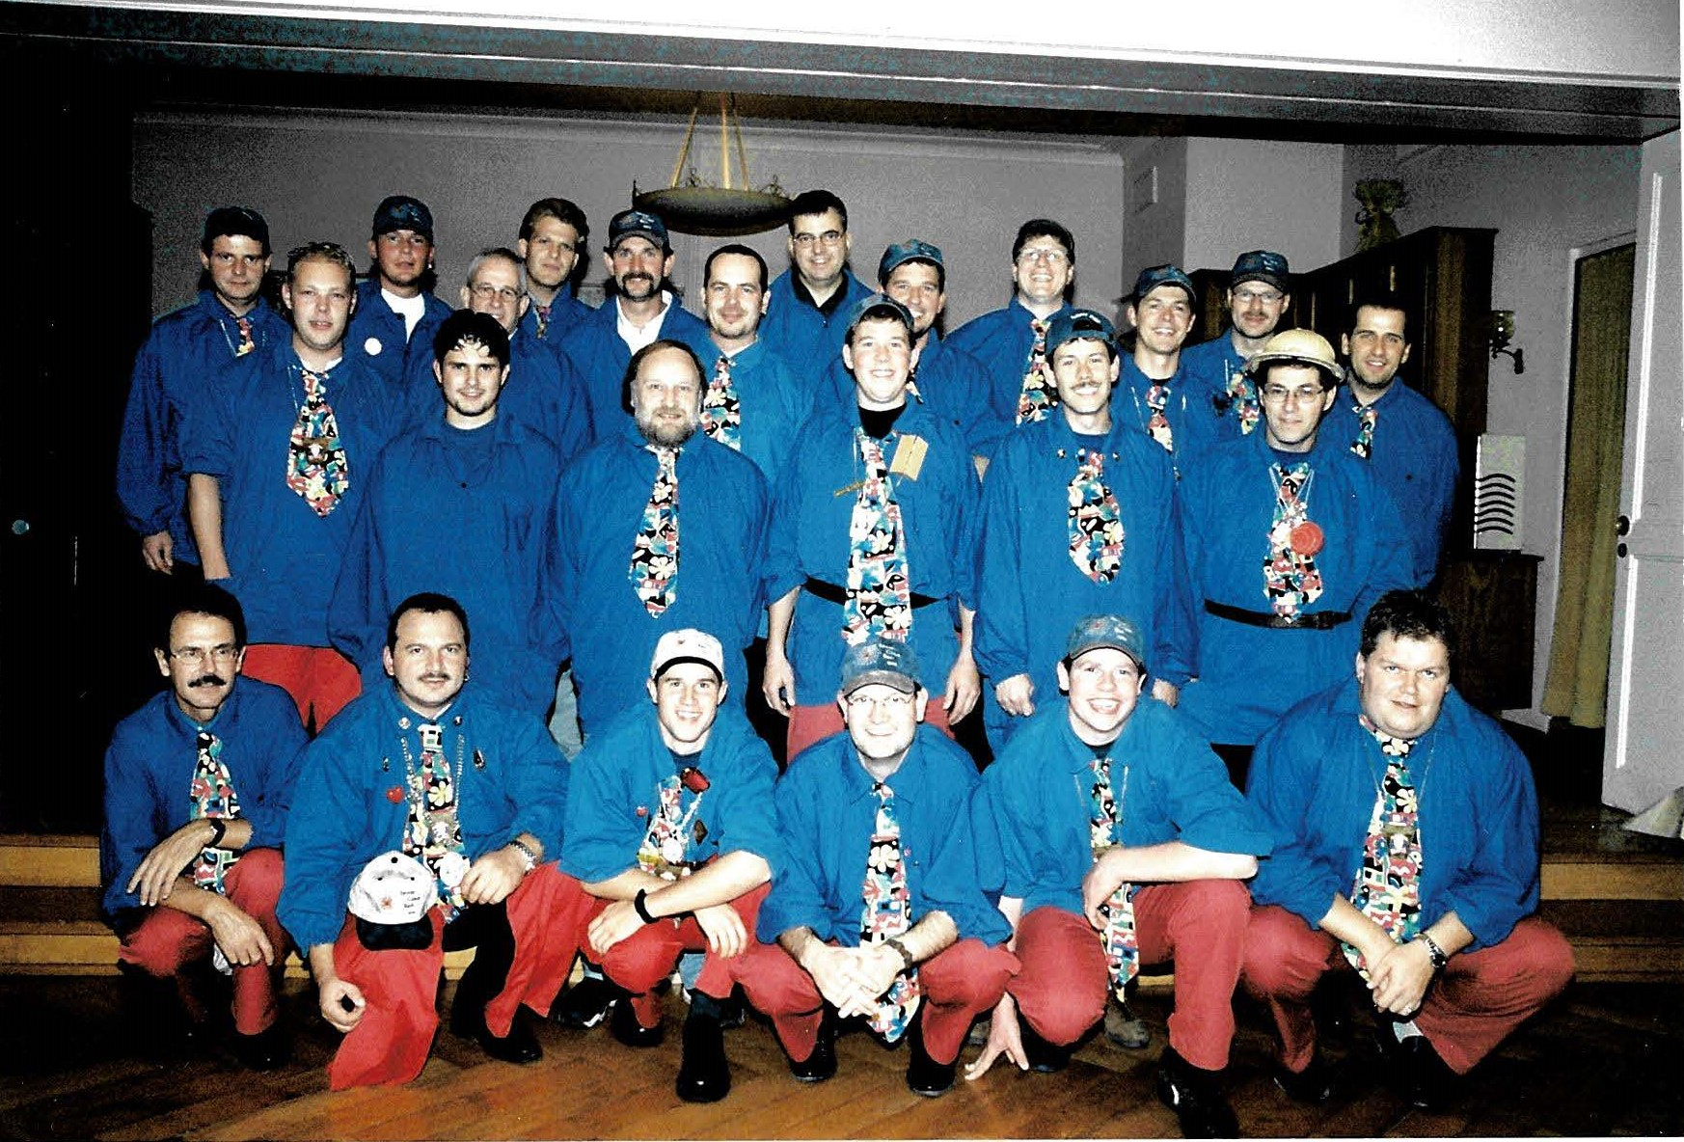

Slide 20
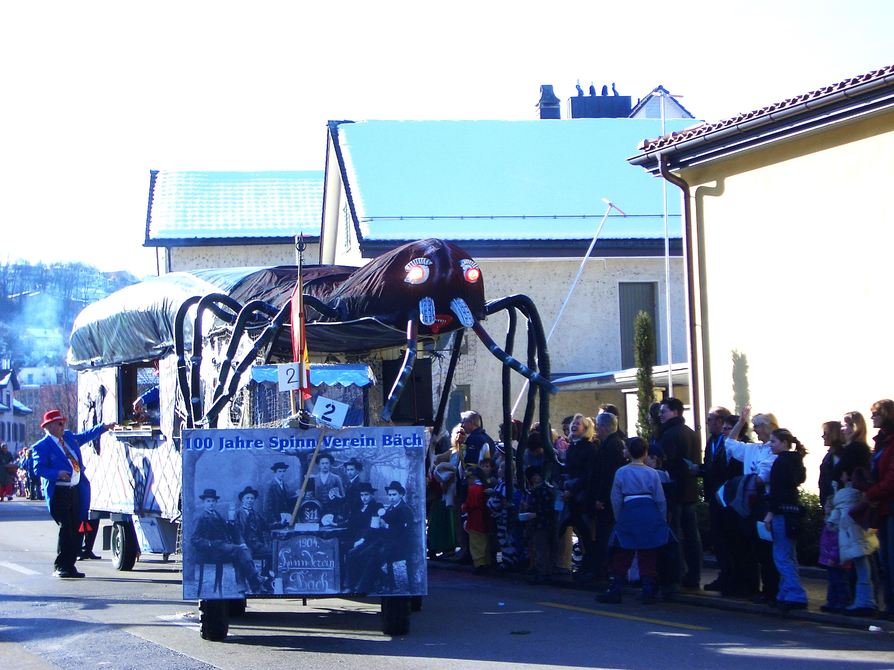

Slide 21
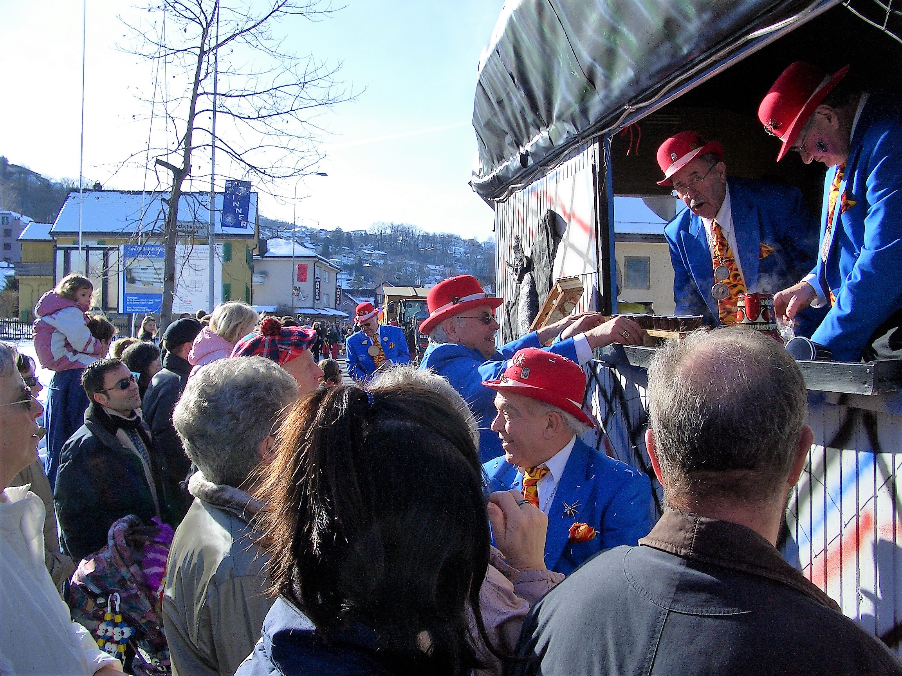

Slide 22
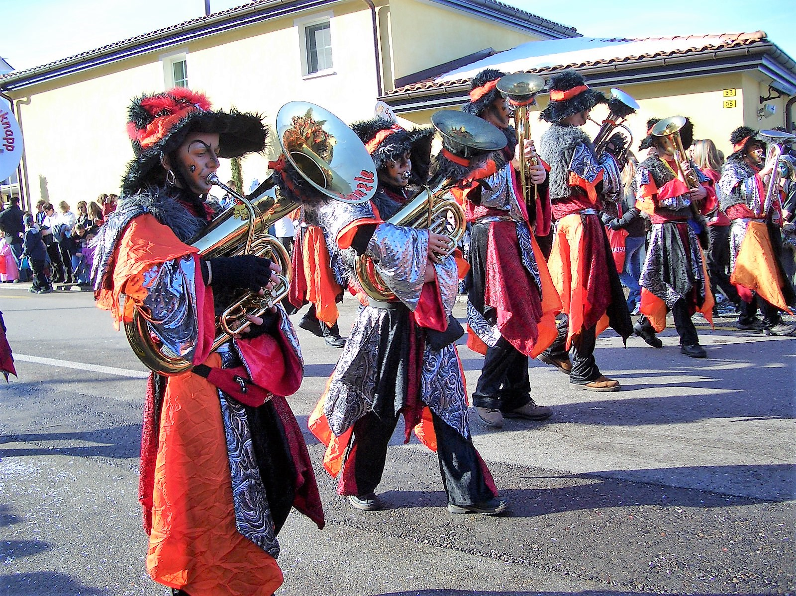

Slide 23
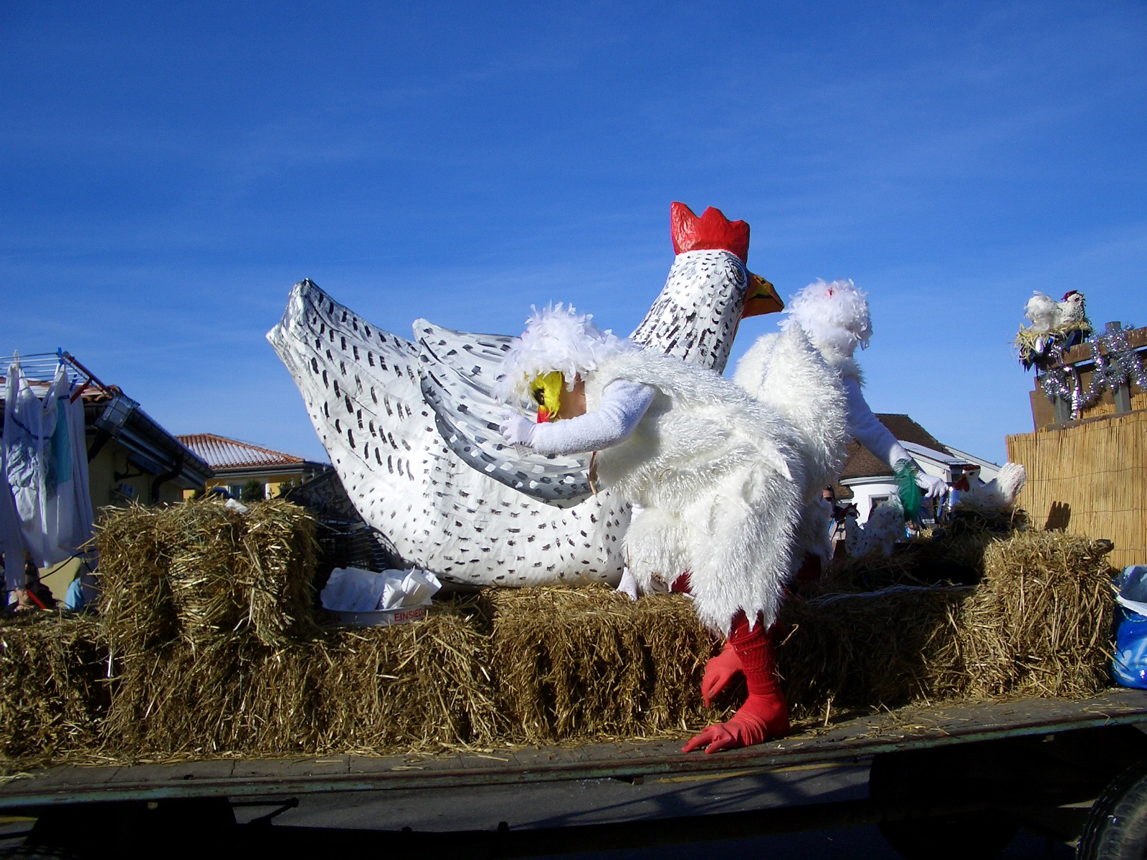

Slide 24
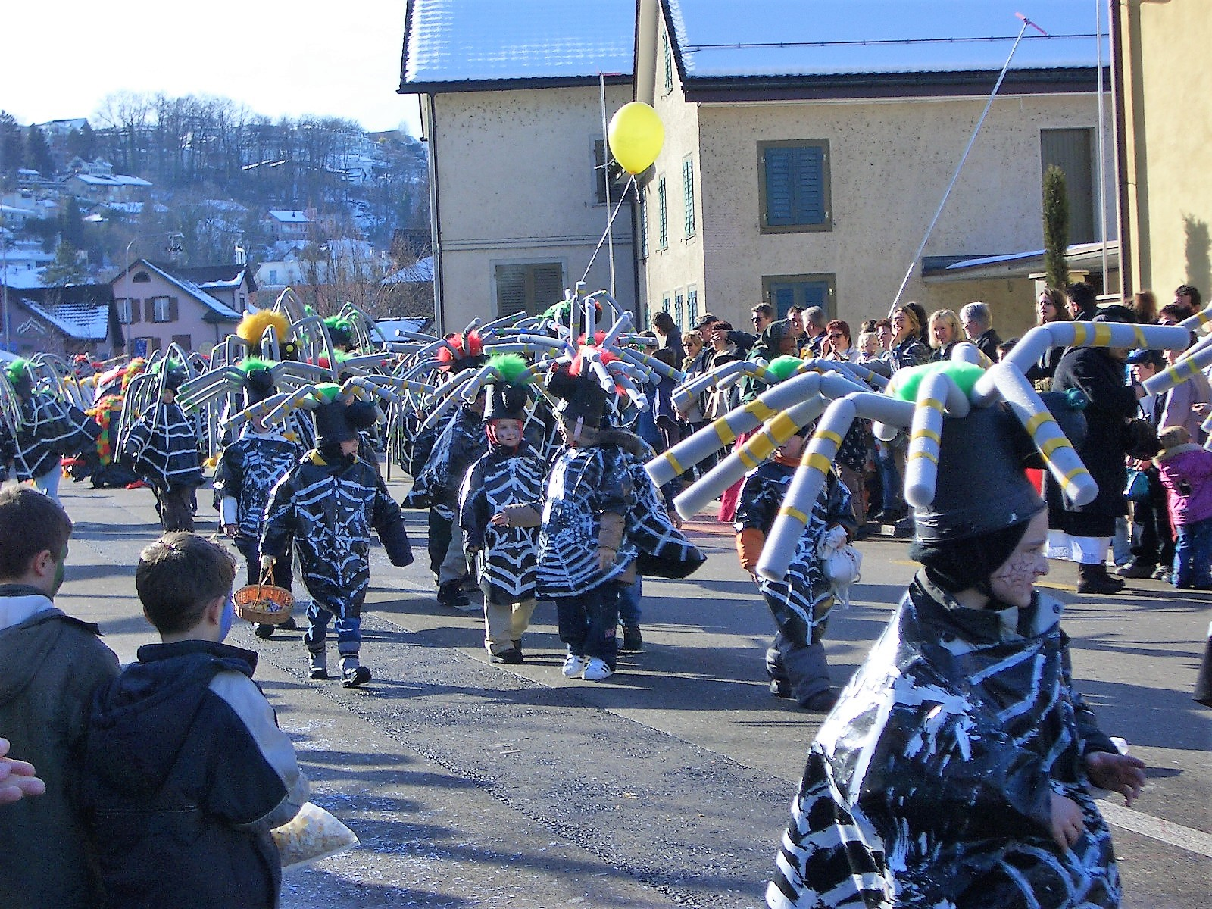

Slide 25
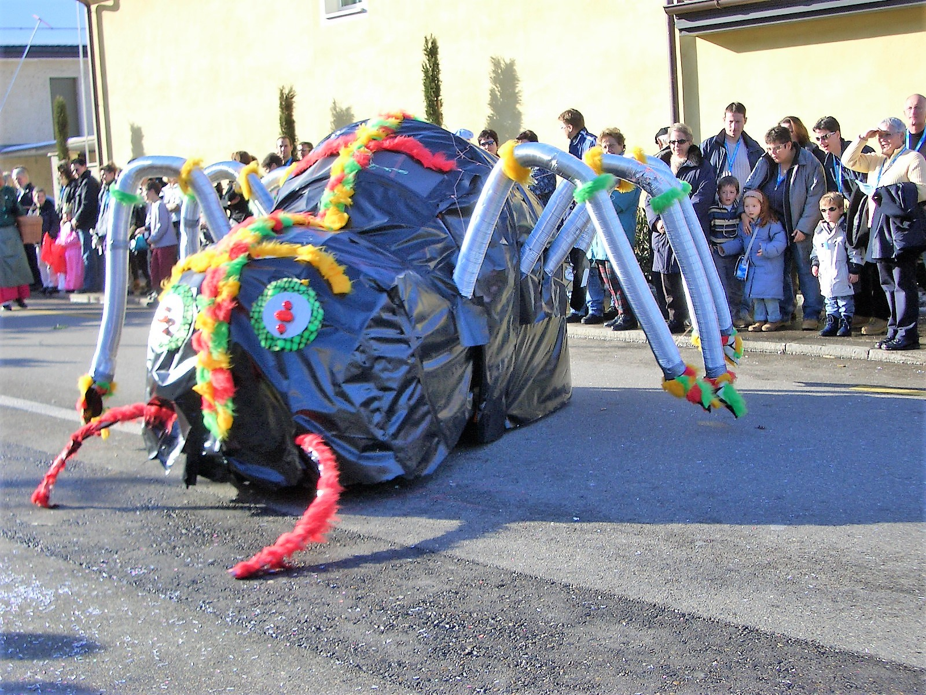

Slide 26
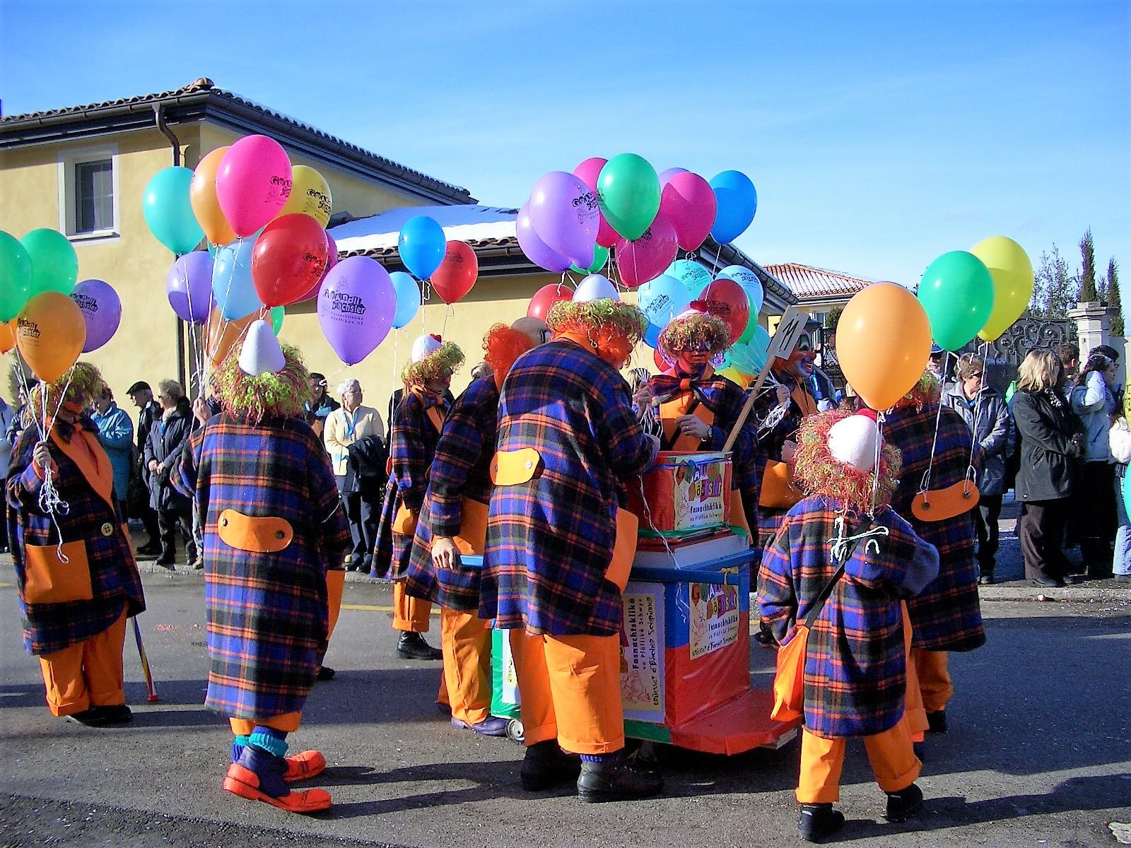

Slide 27
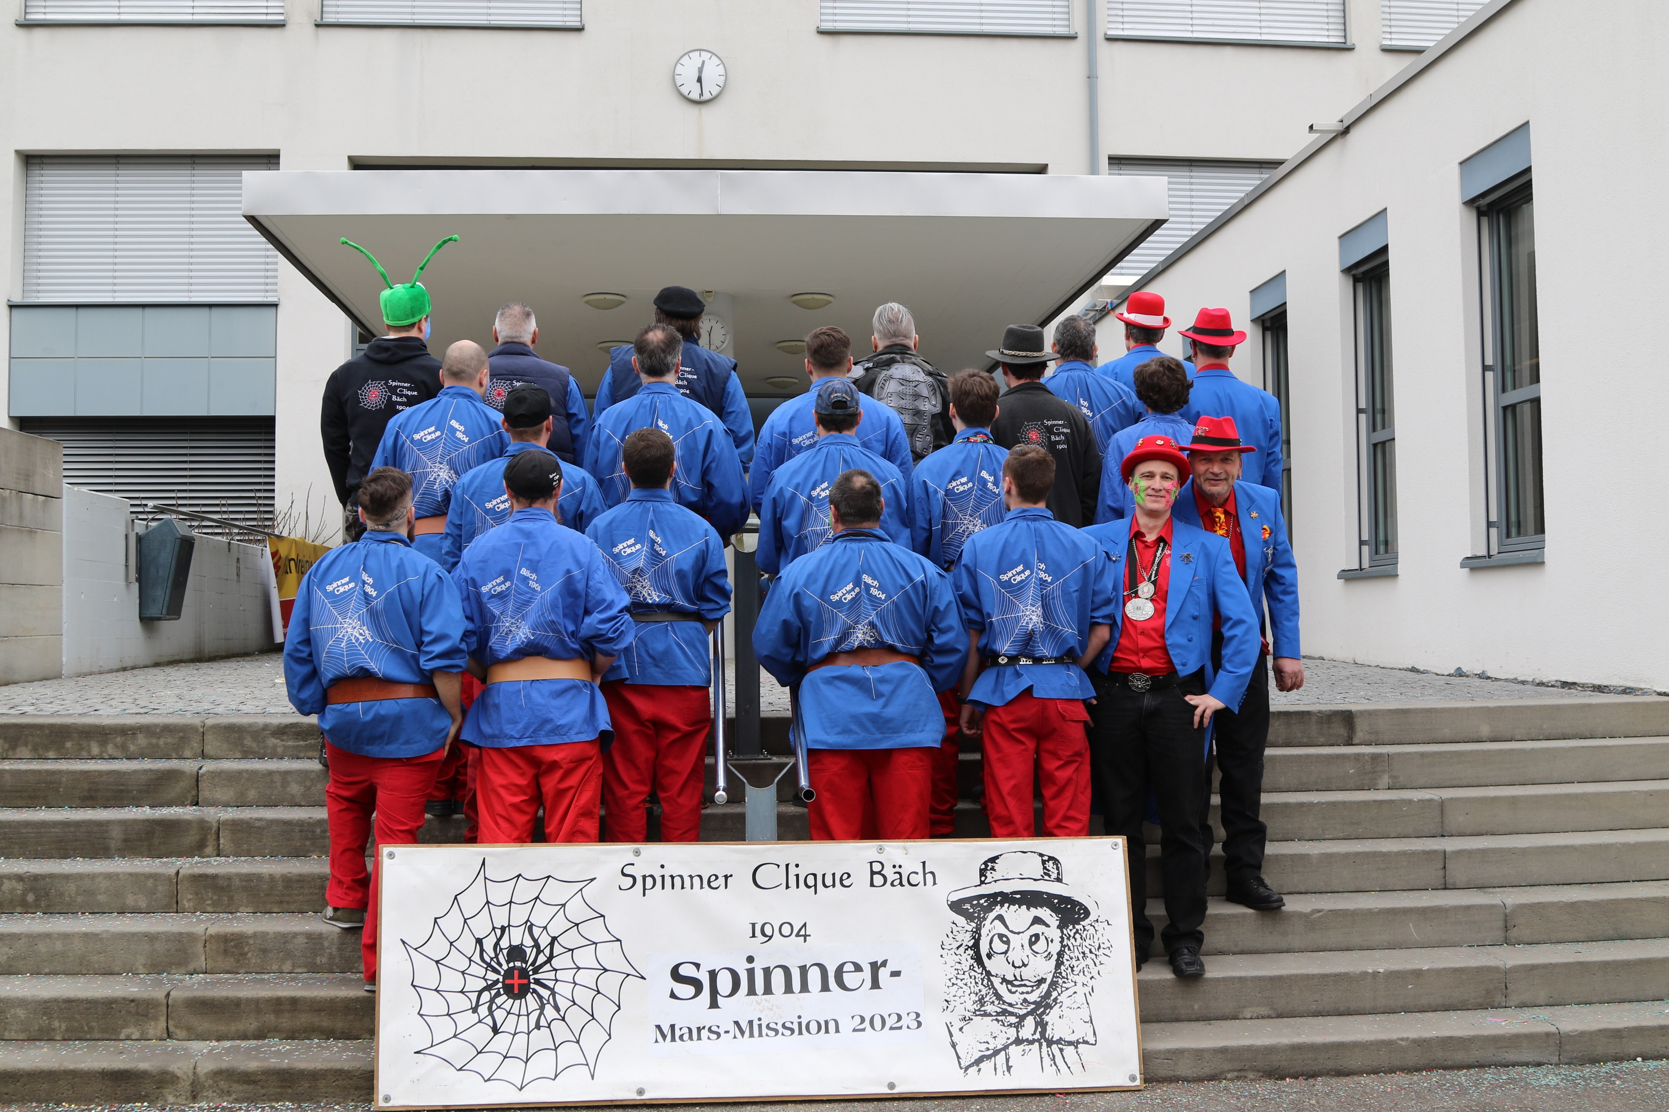
Nicht vergessen:
05. Januar 2024: Fackelumzug
12. Januar 2024: Maskenball
26. Januar 2024: Warm-up Party Bezirksumzug
27. & 28. Januar 2024: Jubiläumsumzüge
10. Februar 2024: Dorffasnacht mit Spaghetti-Essen
11. Februar 2024: Kinderfasnacht

